Slide 1
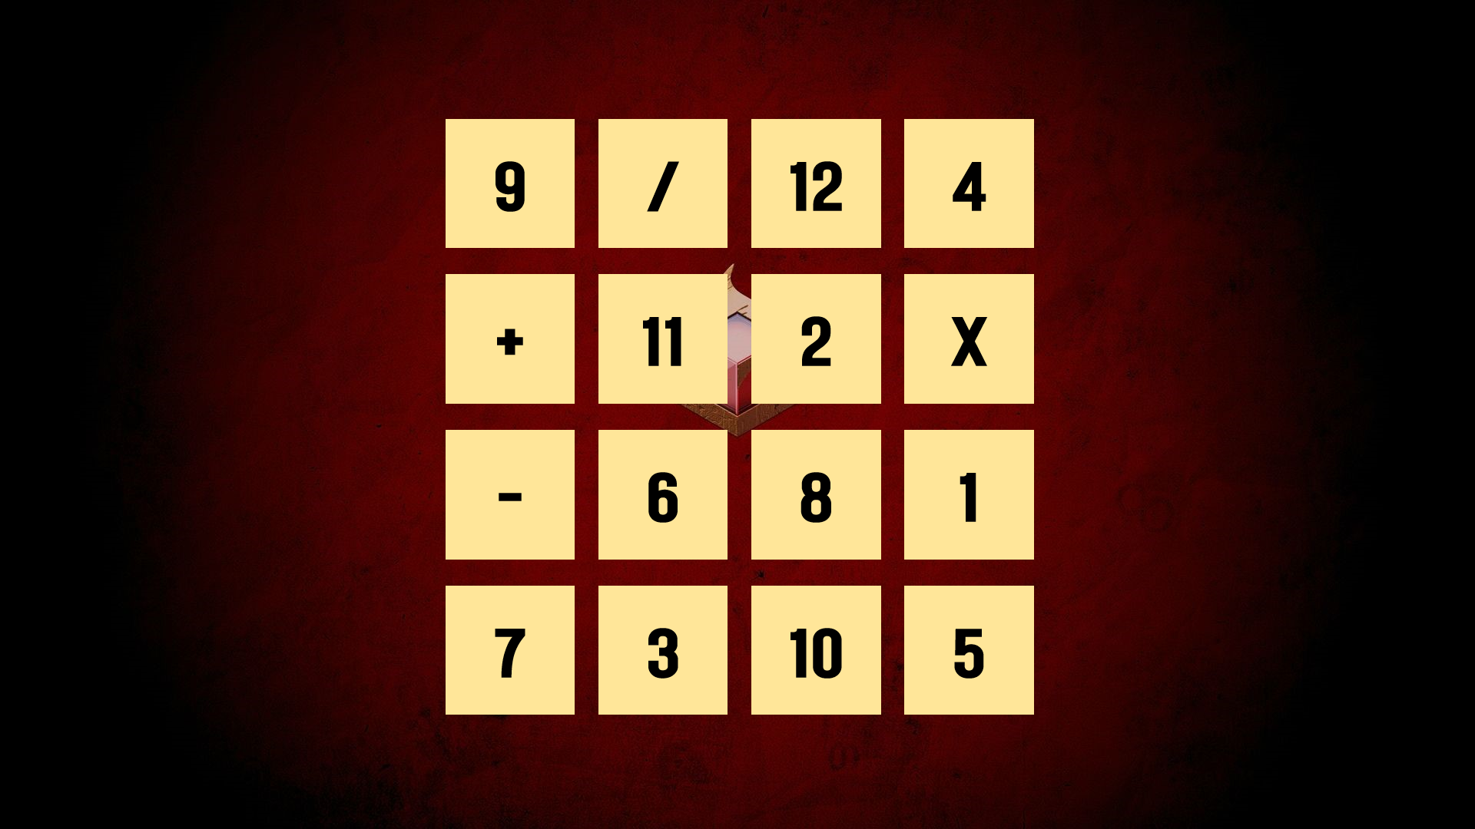
숫자맞추기
9
/
12
4
A
L
I
E
+
11
2
X
Y
O
U
M
-
6
8
1
S
T
N
R
7
H
D
3
G
10
K
5

